Slide 1

Introducción al análisis cualitativo con Atlas.Ti
Mauricio Carrasco Núñez

Slide 2
Introducción
Teoría fundamentada y análisis cualitativo
Conceptos clave del análisis cualitativo
Harramientas básicas de Atlas.Ti

Slide 3
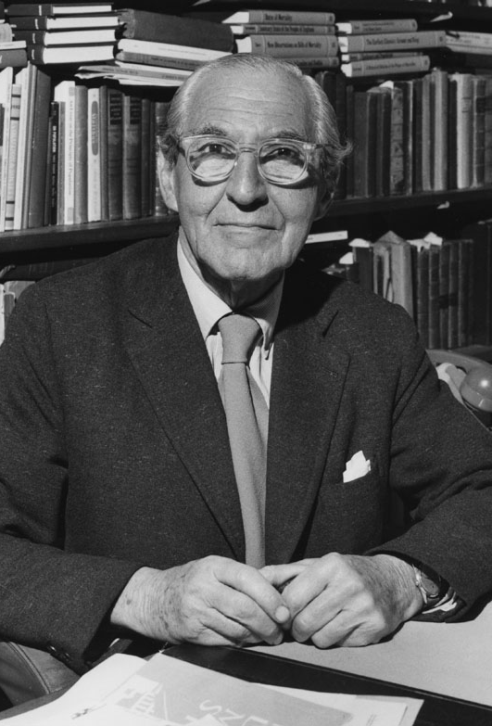
Teoría fundamentada Barney G. Glaser y Anselm L. Strauss (1967)
La teoría fundamentada se define como un enfoque de investigación cualitativa que se enfoca en la construcción de teorías directamente desde los datos recopilados.
Este enfoque no comienza con una teoría preexistente para probar o refutar, sino que busca generar teorías que emerjan de la realidad social estudiada.
La teoría fundamentada se caracteriza por ser un proceso iterativo, donde los investigadores recopilan y analizan datos de manera continua, utilizando técnicas como el análisis constante y la escritura de memos para capturar reflexiones y patrones emergentes.
La meta es desarrollar teorías que estén profundamente arraigadas en los datos y que puedan ofrecer insights valiosos sobre el fenómeno investigado.

Slide 4

Características de la teoría fundamentada
Desarrollo de Teoría: A diferencia de otros enfoques que pueden comenzar con una hipótesis o una teoría previa, la teoría fundamentada busca generar teorías directamente desde los datos. Se basa en el principio de que las teorías más valiosas son aquellas que emergen directamente de la realidad social que se está estudiando.
Proceso Iterativo: Los investigadores recopilan datos, analizan esos datos y luego vuelven a recopilar más datos basándose en sus análisis anteriores. Este proceso se repite hasta que se desarrolla una teoría sólida y bien fundamentada.
Análisis Constante: Los investigadores analizan los datos a medida que se recopilan, en lugar de esperar hasta que se haya recopilado todo el conjunto de datos. Esta práctica ayuda a identificar patrones emergentes y a ajustar el enfoque o alcance de la investigación según sea necesario.
Uso de Memos: Los memos son registros escritos que los investigadores utilizan para capturar sus reflexiones, ideas y análisis durante el proceso de investigación. Estos memos son fundamentales en la teoría fundamentada, ya que ayudan a los investigadores a mantener un registro de sus pensamientos y a rastrear cómo evolucionan las ideas a lo largo del tiempo.
Generalización Teórica: Aunque la teoría fundamentada se basa en datos específicos y contextuales, las teorías desarrolladas pueden tener aplicaciones más amplias o implicaciones teóricas más generales. Esto se conoce como generalización teórica, donde las teorías desarrolladas en un contexto específico pueden ofrecer ideas o perspectivas útiles para otros contextos o situaciones.

Slide 5
Características de la teoría fundamentada
Credibilidad: Relación entre cantidad y calidad de los datos recopilados y la coherencia de la teoría desarrollada.
Originalidad: Contribución única de la investigación al campo de estudio. Se busca ofrecer nuevos insights, perspectivas o teorías que no se hayan abordado anteriormente.
Resonancia: Relevancia y aplicabilidad de los hallazgos de la investigación en un contexto más amplio. La investigación resonante tiene el potencial de influir en la práctica o la política.
Utilidad: Se centra en cómo los resultados de la investigación pueden ser aplicados en situaciones prácticas o en la toma de decisiones.
Según Herring (2018), la teoría fundamentada actúa como un marco que integra los criterios investigativos de credibilidad, originalidad, resonancia y utilidad.
Estos criterios se interrelacionan para proporcionar una evaluación holística de la teoría desarrollada.

Slide 6
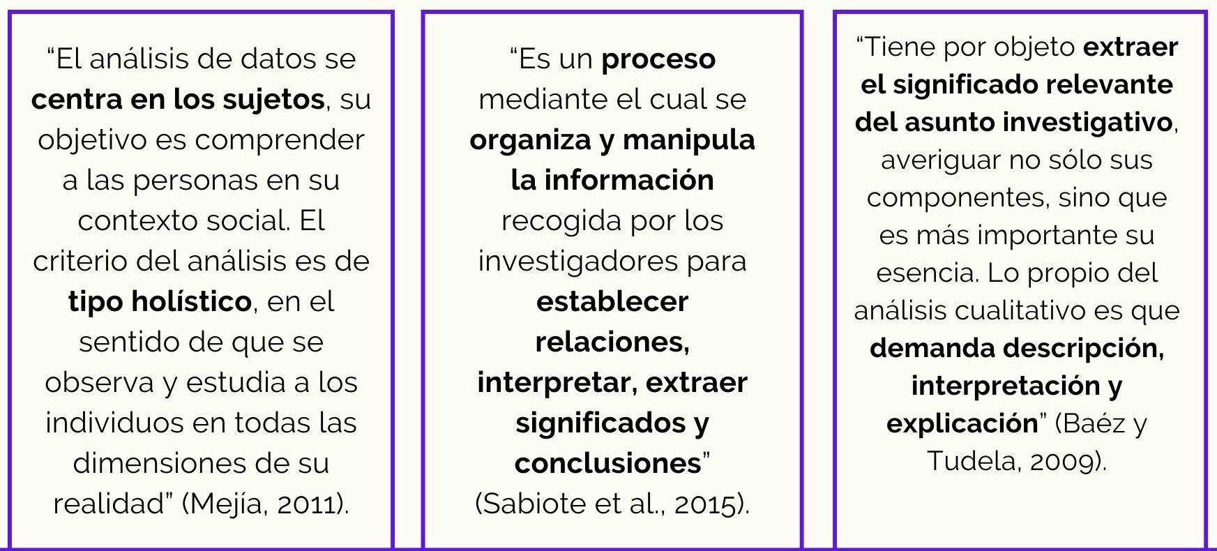
Análisis cualitativo
Algunas definiciones…
En la recolección de datos, la acción esencial consiste en que recibimos datos no estructurados, a los cuales nosotros les damos estructura. Los datos son muy variados, pero en esencia consisten en narraciones de los participantes

Slide 7
Conceptos clave del análisis cualitivativo en Atlas Ti
Documentos
Citas
Códigos
Categorías

Slide 8

Documentos
Generalmente los datos cualitativos que nos interesan están contenidos en documentos.
Los documentos son archivos con diferentes tipos de soporte: texto, imágenes, audio, vídeo o materiales geográficos, por ejemplo.
Trabajar con datos de texto en Atlas.Ti incluye importar datos de encuestas, importar datos de un administrador de referencias para una revisión de la literatura, usar datos de entrevistas o grupos focales, informes en formato de texto o PDF, notas de observación, etc.
En Atlas.Ti los grupos de documentos cumplen una función especial en el análisis, ya que pueden considerarse variables cuasi dicotómicas.
Se puede agrupar a todas las mujeres entrevistadas en un grupo de documentos denominado "género::femenino", y a todos los hombres entrevistados en un grupo denominado "género::masculino".
Los grupos de documentos se pueden utilizar más adelante en el análisis para restringir búsquedas basadas en códigos como: "Muéstrame todos los segmentos de datos codificados con 'actitud hacia la violencia policial', pero sólo para mujeres que viven en Gran Valparaíso en comparación con mujeres que viven en zonas rurales de la Quinta Región".

Slide 9

Citas
Una cita es un segmento de un documento que el investigador considera interesante o importante
Aunque la creación de citas casi siempre es parte de una tarea más amplia, como codificar o escribir notas analíticas, las citas también se pueden crear sin codificar el contenido de fragmento seleccionado. Estas citas se denominan ”citas libres” en Atlas.Ti, y pueden ser creadas en cualquier momento del análisis de datos.
Esta foto de Autor desconocido está bajo licencia CC BY-SA-NC

Slide 10

Códigos
Codificar significa que adjuntamos etiquetas a los segmentos de datos que representan de qué se trata cada segmento. A través de la codificación, planteamos preguntas analíticas sobre nuestros datos de […]. La codificación destila datos, los clasifica y nos brinda una herramienta analítica para hacer comparaciones con otros segmentos de datos
(Charmaz, 2014, p. 4)
La codificación es la estrategia que traslada datos de textos difusos y desordenados a ideas organizadas sobre lo que está sucediendo.
(Richards y Morse, 2013, p. 167)

Slide 11
Códigos
Desde una perspectiva metodológica
Desde una perspectiva teórica
Los códigos capturan el significado de los datos.
Los códigos sirven como identificadores para ocurrencias específicas en los datos que no se pueden encontrar mediante técnicas de búsqueda simples basadas en texto.
Los códigos se utilizan como dispositivos de clasificación en diferentes niveles de abstracción para crear conjuntos de unidades de información relacionadas con fines de comparación.
Los códigos son fragmentos cortos de texto que hacen referencia a otros fragmentos de texto, datos gráficos, de audio o de video. Su finalidad es clasificar unidades de datos.
Los códigos son fragmentos cortos de texto que hacen referencia a otros fragmentos de texto, datos gráficos, de audio o de video. Su finalidad es clasificar unidades de datos.

Slide 12

Categorías
Según Miles, Huberman y Saldaña (2014) una categoría es “un modo de clasificar una determinada información, en función de la importancia que le demos a un tema”.
“Una categoría representa un fenómeno, o sea, un problema, un asunto, un acontecimiento o un suceso que se define como significativo para los entrevistados” (Strauss y Corbin, 2002).
“Son conceptos generales que reflejan las propiedades, facetas y relaciones más generales y esenciales de los fenómenos y la cognición (tiempo, espacio, cantidad y calidad, forma y contenido, posibilidad y realidad, etc.)” (Cerda, 2002).

Slide 13

Herramientas básicas de Atlas.Ti

Slide 14

Proceso de trabajo
Se sugiere visualizar todo el proyecto como un contenedor inteligente que hace un seguimiento de todos los datos. Este contenedor es su Proyecto ATLAS.ti.
Los datos de origen pueden consistir en documentos de texto; imágenes; grabaciones de audio; clips de vídeo; archivos PDF; datos geográficos; tweets de una consulta en Twitter y comentarios en redes sociales.
Una vez que los distintos documentos están agregados o vinculados a un proyecto ATLAS.ti, se puede comenzar el verdadero trabajo. Lo más habitual es que las primeras etapas del proyecto impliquen la codificación de diferentes fuentes de datos.
Codificar y asignar códigos es la actividad básica que se realiza al utilizar ATLAS.ti, y es la base de todo lo demás que se hará. Esta función está modelada para que se corresponda con la práctica de marcar (subrayar o resaltar) y anotar pasajes de texto en un libro u otros documentos. Se ha inspirado en lo que podría llamarse el paradigma del papel y el lápiz.
Debido a este principio de diseño - altamente intuitivo-, rápidamente se puede llegar a apreciar el área al margen como uno de los espacios de trabajo más centrales y relevantes.

Slide 15
Etapas
Creación de un proyecto
Adición de documentos
Identificación de segmentos relevantes en los datos
Codificación, escritura de memos y comentarios
Generación de reportes
Análisis y consulta de datos
Desarrollo de modelos de visualización

Slide 16

Procedimiento de datos en ATLAS.Ti
Crear un proyecto
Agregar documentos
Crear códigos
Agrupar códigos
Crear comentarios
Crear categorías y sub-códigos
Crear memos

Slide 17
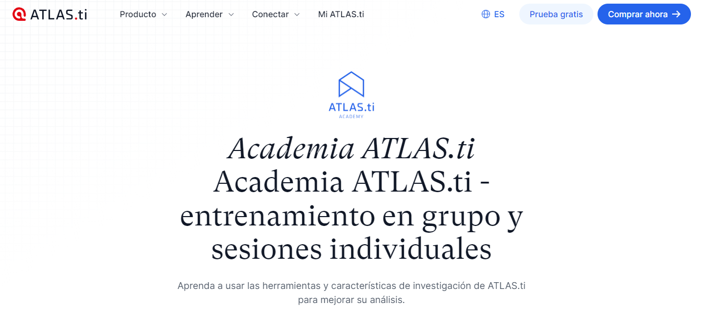
https://atlasti.com/trainings

Slide 18
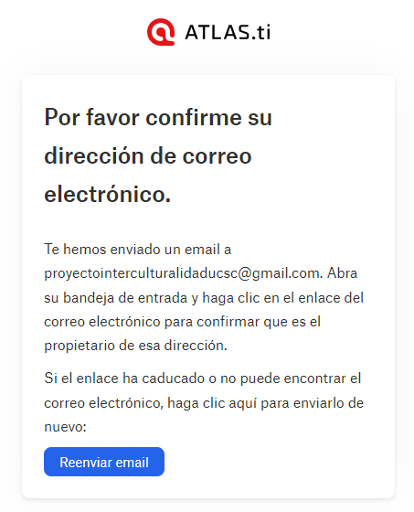
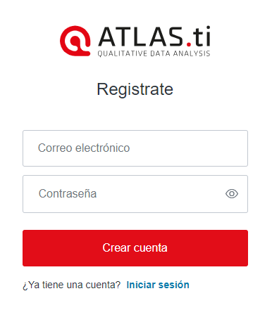
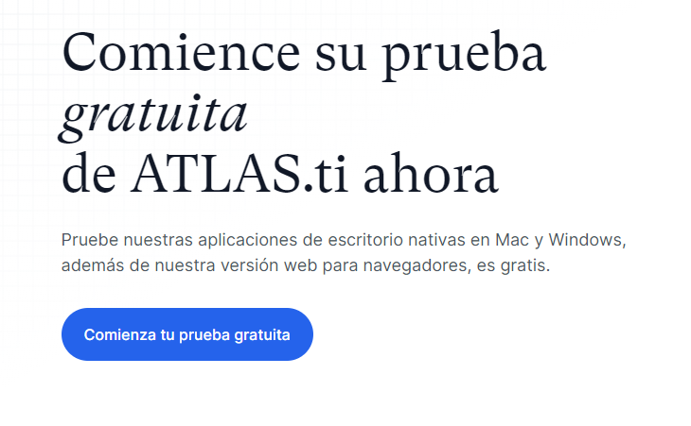

Slide 19
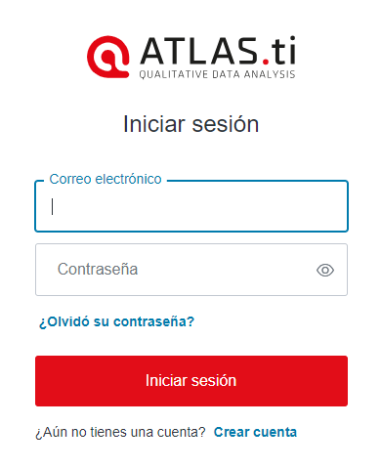
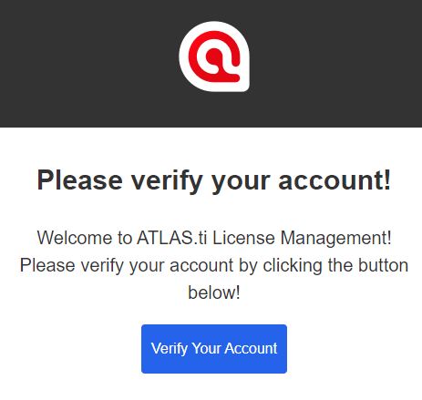
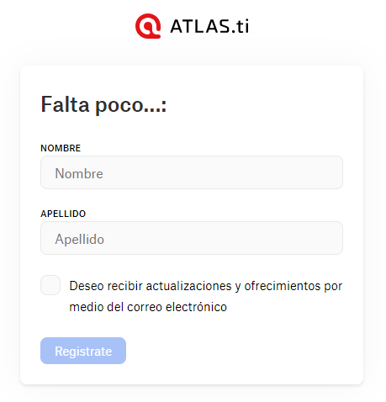

Slide 20
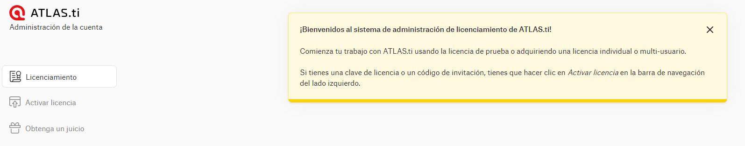
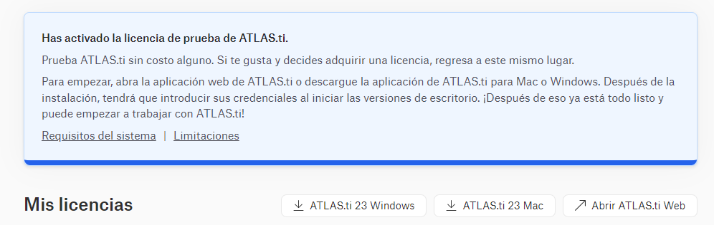
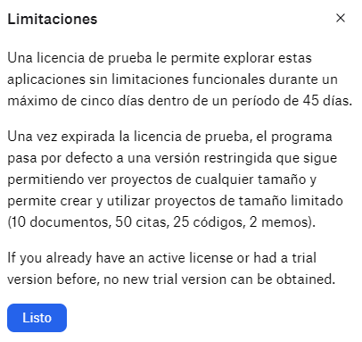


Slide 21
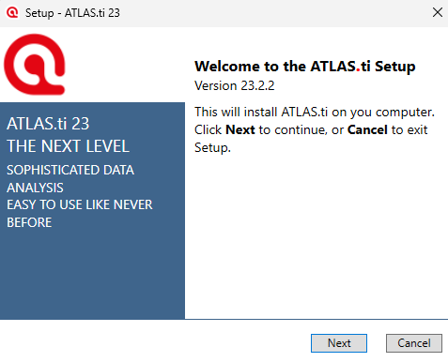
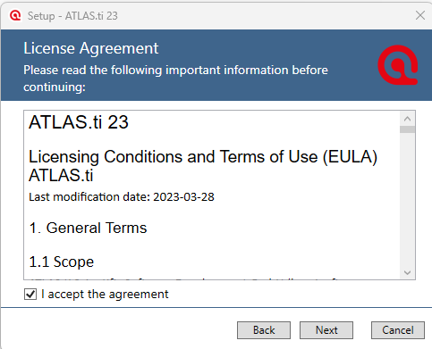
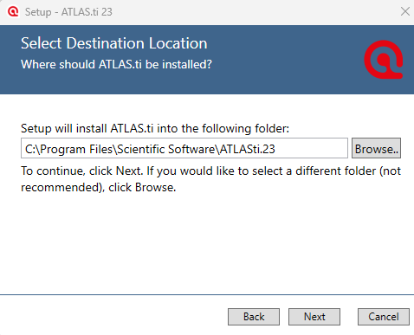
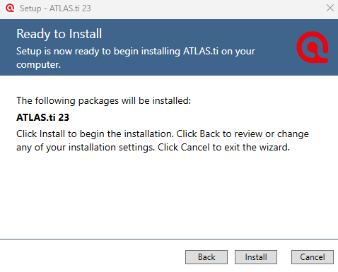
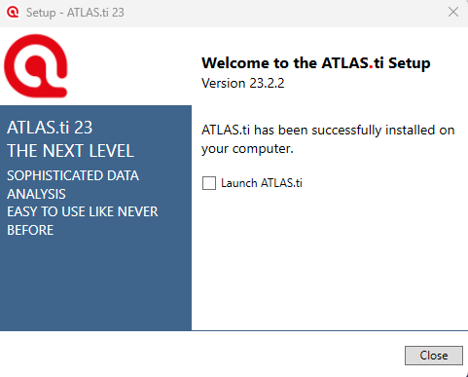

Slide 22
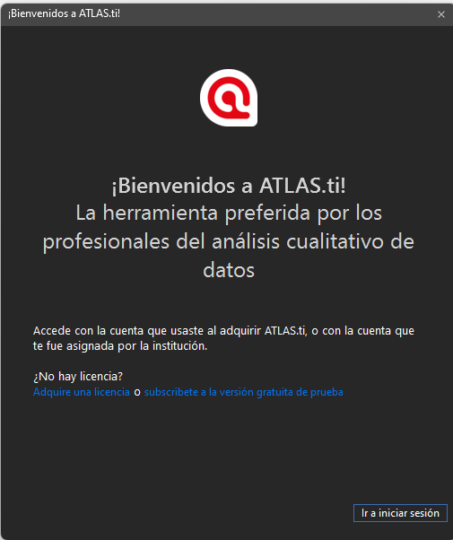
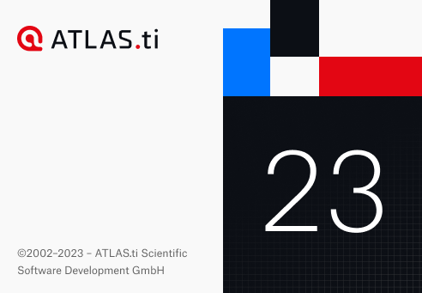

Slide 23
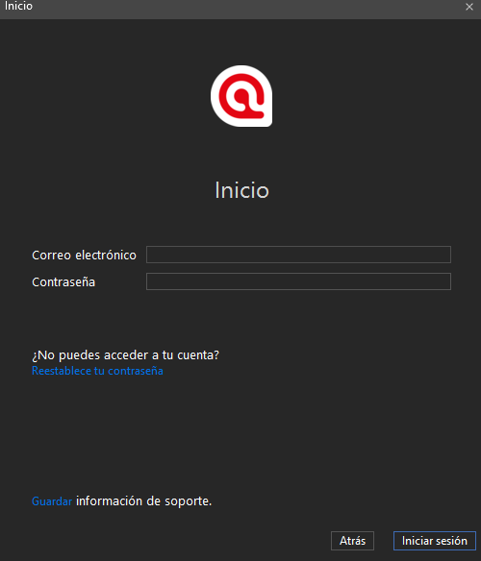
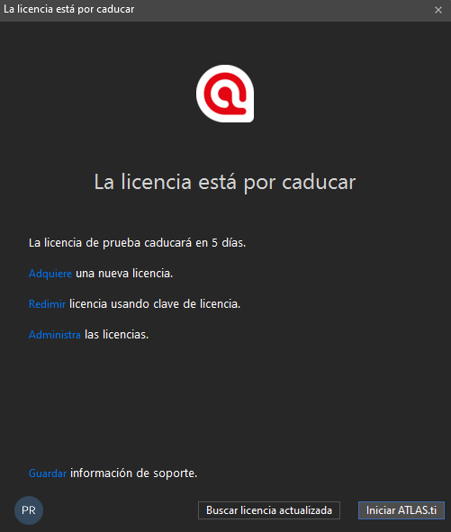

Slide 24
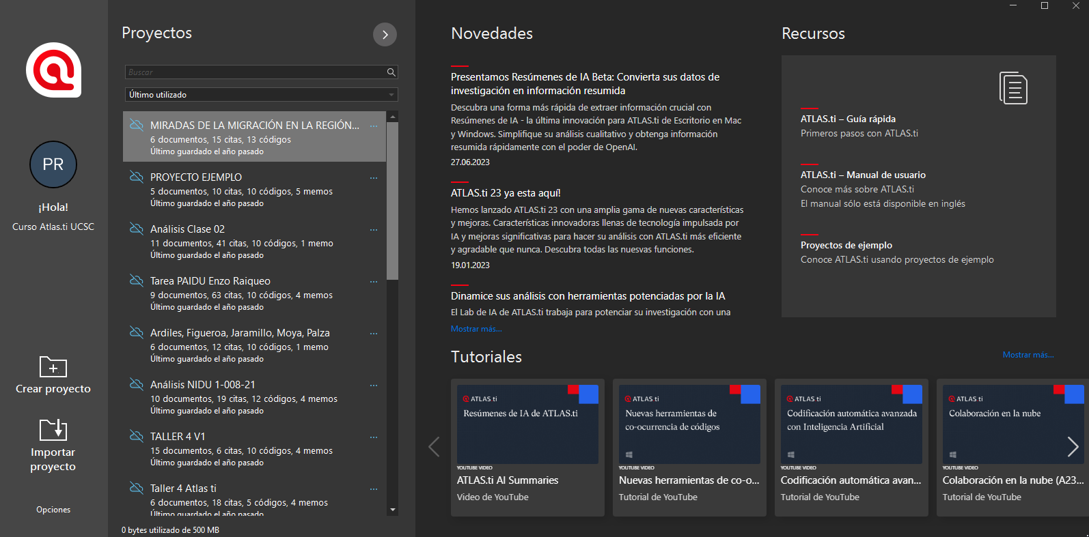

Slide 25
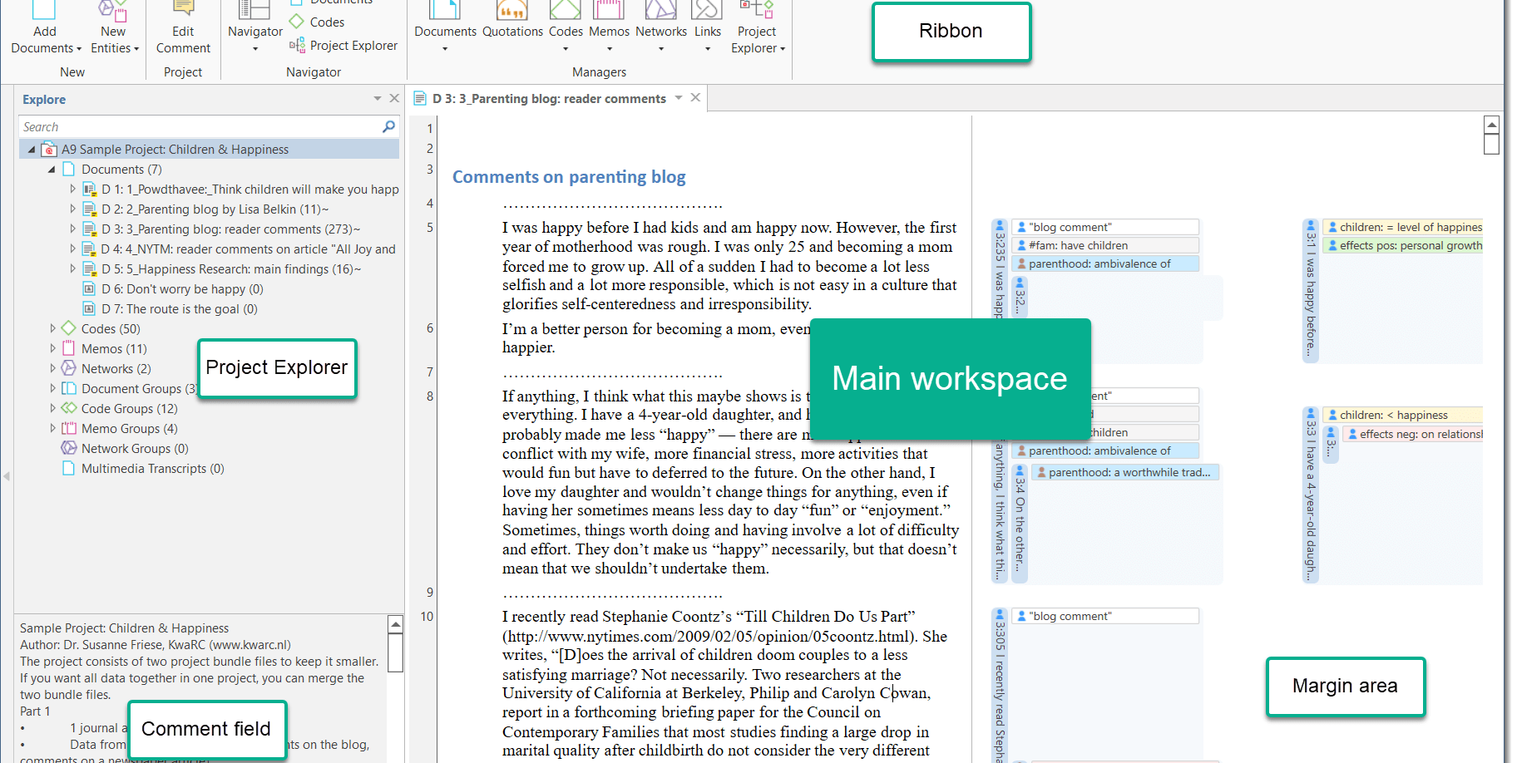

Slide 26
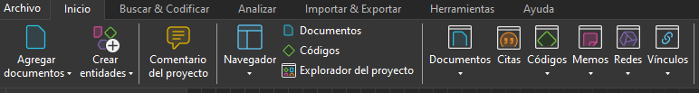
Seis entidades principales de ATLAS.ti

Slide 27
¿Dónde se almacenan los datos del proyecto?
De forma predeterminada, se almacenan en una subcarpeta llamada Scientific Software en la carpeta de la aplicación en su computadora.
La carpeta de la aplicación se puede encontrar su Disco Local (C:) en la carpeta Archivos de Programa.

